Slide 1
Презентація на тему: Природні волокна
Виконала:
Учениця 11ф2 классу
КЗ «Педагогічний ліцей»
Васильєва Марина

Slide 2
Волокна – довгі гнучкі нитки, які виробляють із природних або синтетичних полімерів і використовують для виготовлення пряжі та текстильних виробів

Slide 5
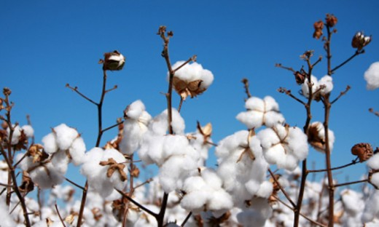
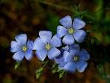
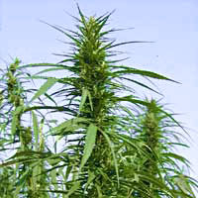
Рослинними- називають волокна утворені у стеблах, листі (льону, коноплі), у насінні (бавовнику) рослин. Їхня основа – целюлоза. Рослинні волокна мають хороші механічні властивості.

Slide 6
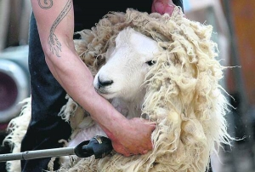
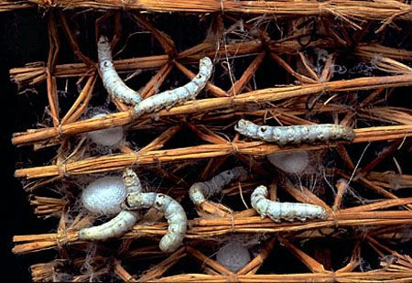
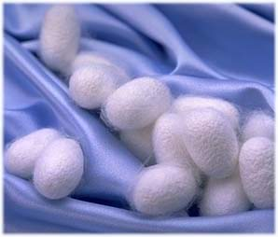
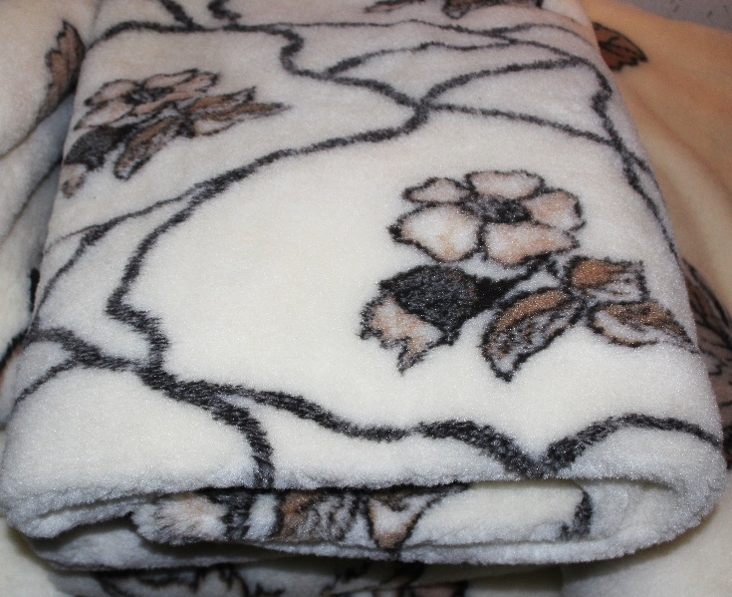
Тваринними- волокнами є білкові полімери (вовна, шовкові нитки – виділення тутового шовкопряда). Вовняне волокно високоеластичне, має високі теплоізоляційні властивості, шовкове – характерний блиск і міцність.

Slide 8
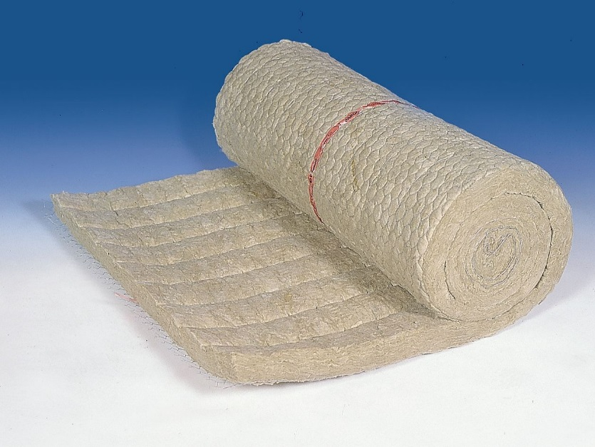
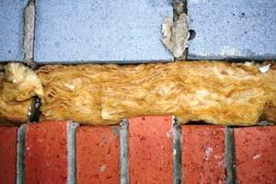
Мінеральне волокно – азбестове. Із нього виготовляють фільти, брезент, тканини для захисного одягу, шифер, спеціальні папір і картон, тепло- та ізоляційні покриття.

Slide 9
Бавовна

Slide 10
Баво́вна (англ. cotton) — текстильне волокно рослинного походження. Волокно являє собою волоски на насінинах бавовника — кущоподібної рослини роду Gossypium
Переваги
М'якість
Хороша поглинаюча здатність в теплу пору
Легкість фарбування
Здоровий, натуральний матеріал
Не шкідливе для здоров'я
Недоліки
Легко мнеться
Має тенденцію до усадки
Жовтіє на світлі

Slide 11
Для бавовни характерні відносно висока міцність, хімічна стійкість (волокно довгий час не руйнується під впливом води і світла), теплостійкість (130–140 °C), середня гігроскопічність (18-20%) і мала частка пружної деформації, внаслідок чого вироби з бавовни сильно мнуться. Стійкість бавовни до стирання невелика.
На одній і тій самій насінині бавовника волокна мають різну довжину і властивості.^{[6]} Довжина волокон бавовни різна — від 10,3 до 60 мм.^{[7]} Бавовняне волокно тонке ,але дуже міцне (витримує навантаження 4,5-5г).^{[7]} Воно дешеве, добре фарбується.^{[7]}
У волокна існує певне співвідношення між зовнішнім виглядом і його віком. На цьому засновано методи визначення зрілості бавовняного волокна шляхом мікроскопі

Slide 12
Льон

Slide 13
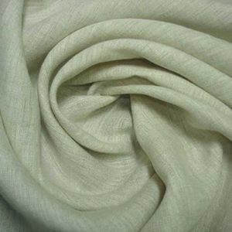
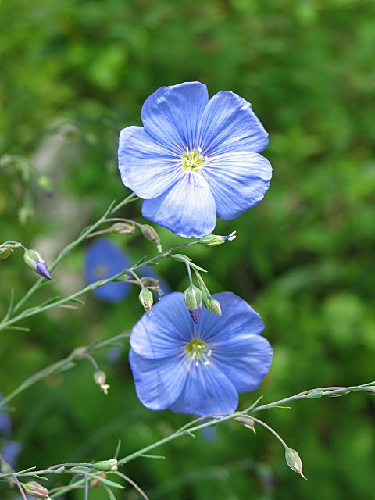
Латинська назва usitatissimum в перекладі означає «найкорисніший». Українська назва довгунець вказує на довгі волокна, які видобувають зі стебел і використовують для прядіння ниток. Олійні сорти відрізняються короткими волокнами, не придатними для розчісування і прядіння, тому їх називають льон-кучерявець або льон-кудрявець.
Насіння містить слизові речовини (близько 12%), пектин, жирну олію (30-40%), складену з гліцеридів ліноловатої (35—40%), ліноленової (25—35%), олеїнової (15-20%), пальмітинової та стеаринової кислот, ціаногеновий глікозид лінамарин (1.5%), ензим лінамаразу, протеїни (< 20-25%), цукри, каротин тощо.

Slide 15
Вовна

Slide 16
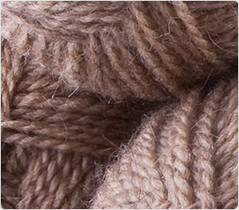
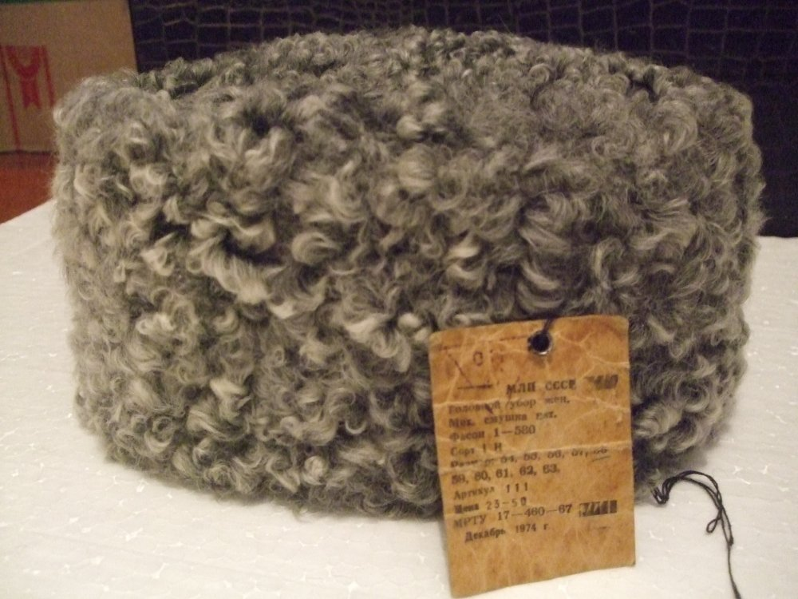
Вовняні волокна, по суті, складаються з білка типу кератину і мають властиву лускату поверхню. Вони еластичні, дуже гігроскопічні (поглинають вологу з повітря) і, як правило, мають помітні властивості звалюватися. Вовна важко займається,але обвуглюючись, виділяє запах, подібний до запаху паленого рога.
Виробляється з вовни домашньої вівці. Пряжа буває різної якості, але в порівнянні з іншими видами пряжі від домашніх тварин, її характеристики більш однорідні. Для пряжі з вовни домашньої вівці дуже важливим скоріше є не походження, а обробка. Овець стрижуть у чітко визначений сезон, потім, вовну миють, очищають від сторонніх тіл, фарбують і прядуть. В усіх цих процесах є свої особливості, які додають вовняній пряжі різних якісних характеристик. Вовняна пряжа легкіша, ніж рослинна й еластичніша, вона краще утримує тепло. Не так швидко намокає у вологому середовищі, як бавовна, проте менш міцна. До недоліків вовняної пряжі можна віднести її звалюваність й утворення на ній скочувань при терті. Причому, чим слабкіше скручена пряжа, тим сильніше виявляються ці недоліки.

Slide 17
Види вовни:
Мериносова вовна (з тонкорунних мериносових овець)
Мохер (одержують з вовни ангорської кози)
Ангора (від ангорських кролів)
Верблюжа вовна (з двогорбого верблюда (бактріана) )
Кашемір ( з підшерстя Кашмірської кози)
Лама й альпака (Альпака – це родич лами, але його вовна цінується дорожче)
Вікунья (Вовна верблюда вікунья, найтонша у світі вовну)
Ківіут (одержують її з підшерстя мускусного бика(вівцебика))

Slide 18
Шовк

Slide 19
Виробництво шовку
Натуральний шовк отримують так: коли гусениці шовковичного шовкопряда приходить час перетворюватися на лялечку, щоб потім стати метеликом, вона випускає з себе тоненьку нитку, прикріплює її до сухої гілочки і сплітає собі з цієї нитки гніздо — кокон.^{[2]} Ось з цих найтонших ниточок і роблять шовк.
Шовкові коконні нитки складаються з двох шовковинок, склеєних між собою особливою речовиною — серицином.^{[2]} В коконі нитки укладені в 40-45 шарів, довжина їх досягає 700 - 800 м.^{[2]} Якщо дати лялечці перетворитися в метелика і вийти з кокона, в шовкових оболонках з'являться дірочки.^{[2]} Такі кокони дуже важко розмотувати. Тому лялечку умертвляють, обробляючи кокони гарячим повітрям, а після цього, щоб вони не гнили, сушать.^{[2]} Так як шовкова нитка дуже тонка (середня товщина її 25-30 мк), при розмотуванні з'єднують нитки декількох коконів (від 3 до 10).^{[2]} При цьому нитки міцно склеюються серицином. Таку нитку називають шовком-сирцем.

Slide 20
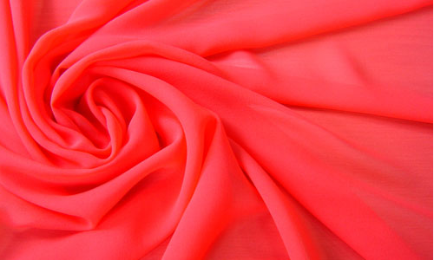
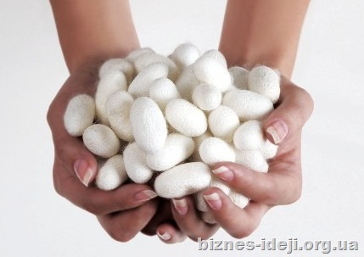
Шовкопряд за своє життя дає тільки один кокон — 0,5 г шовкової нитки 700 м довжиною
Шовк — єдина тканина, в якій не живуть комахи.

